Slide 1


MEDIA MENGAJAR
Pendidikan Jasmani, Olahraga, dan Kesehatan
UNTUK SD/MI KELAS 2

Slide 2
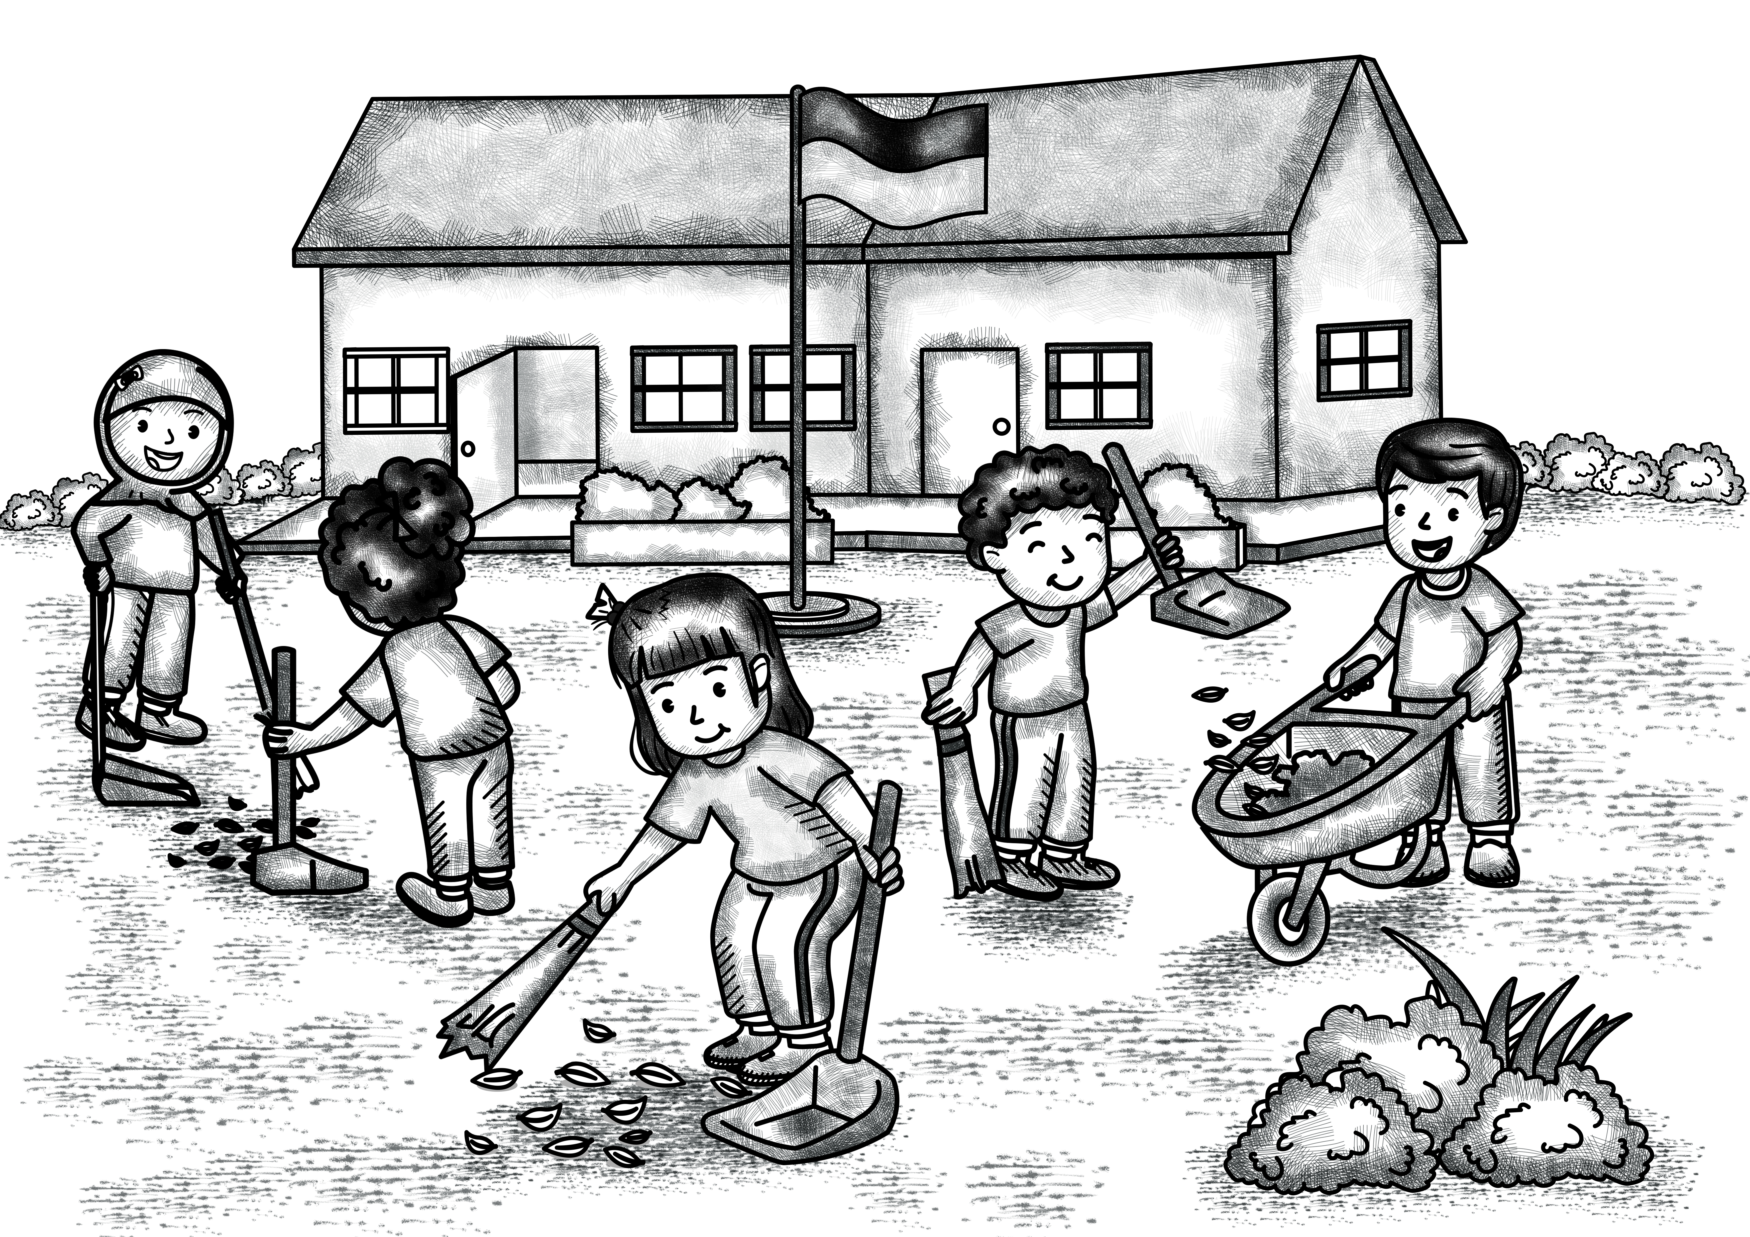
Bab
PERILAKU HIDUP SEHAT
8
Tujuan Pembelajaran
Setelah mempelajari materi pada bab ini, siswa diharapkan dapat menjelaskan dan mempraktikkan:
Menjaga kebersihan kamar tidur.
Menjaga kebersihan lingkungan rumah.
Menjaga kebersihan lingkungan kelas.
Menjaga kebersihan lingkungan sekolah.
Notes:
Jika terdapat gambar cantumkan sumber gambar dgn ukuran font 10pt

Slide 3


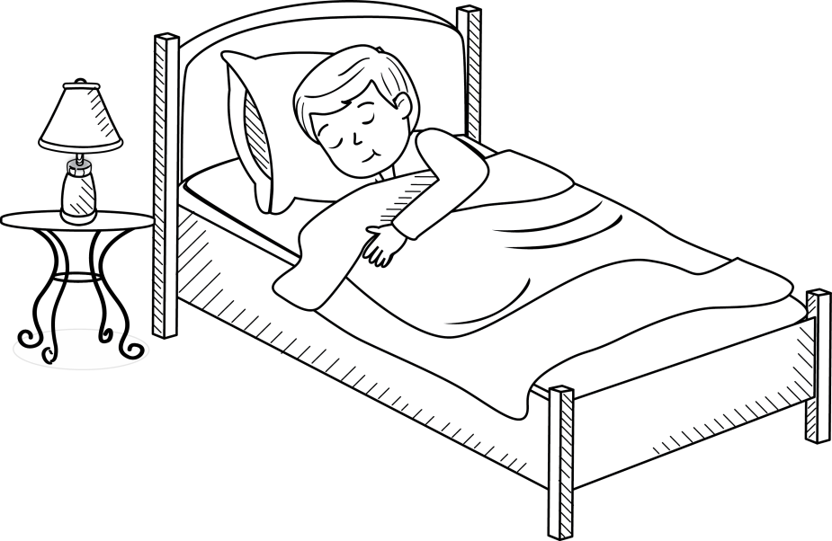
A. Menjaga Kebersihan Kamar Tidur
Kamar tidur merupakan ruangan tempat istirahat kita setiap hari.
Supaya merasa nyaman saat tidur, kamar tidur harus selalu dijaga kebersihannya.

Slide 4
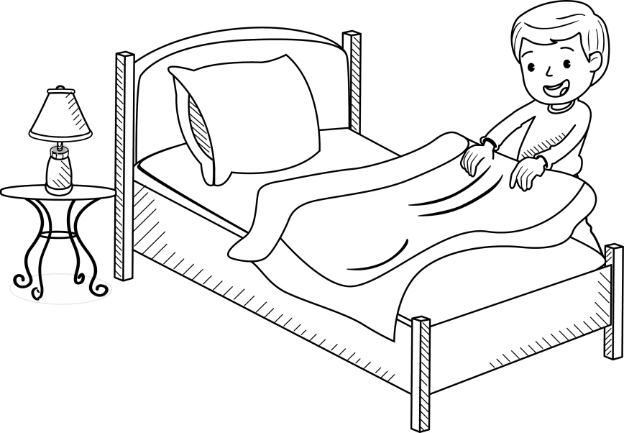
1. Merapikan Tempat Tidur
Setiap bangun tidur, tempat tidur dirapikan kembali.
Rapikan seprai, tata bantal dan guling, dan lipat selimut.

Slide 5
2. Membersihkan Lantai Kamar
Kebersihan lantai kamar harus dijaga. Misalnya, menyapu lantai dengan rutin.
Lantai kamar sebaiknya dipel seminggu dua kali. Kamar bebas dari kuman dan bakteri.

Slide 6
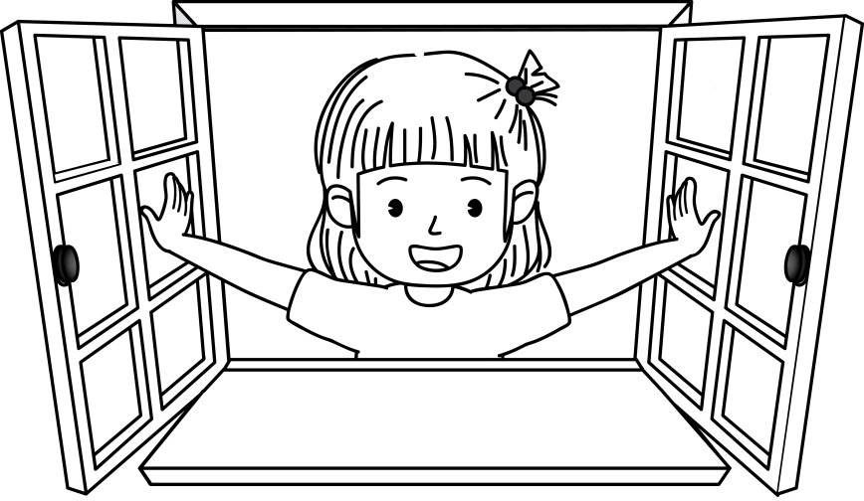
3. Membuka Jendela Kamar
Setiap pagi jendela kamar dibuka. Ini agar terjadi pertukaran udara.
Udara di dalam kamar keluar dan berhanti dengan udara di luar.

Slide 7
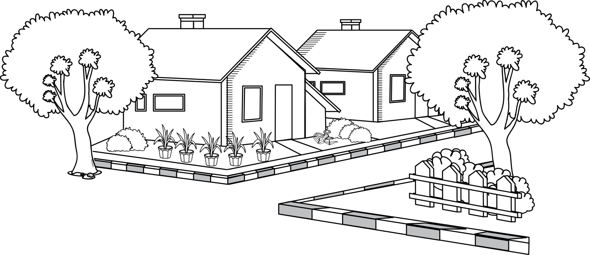
B. Menjaga Kebersihan Lingkungan Rumah
Rumah merupakan tempat tinggal kita.
Rumah harus selalu dijaga kebersihannya agar nyaman untuk ditempati.

Slide 8
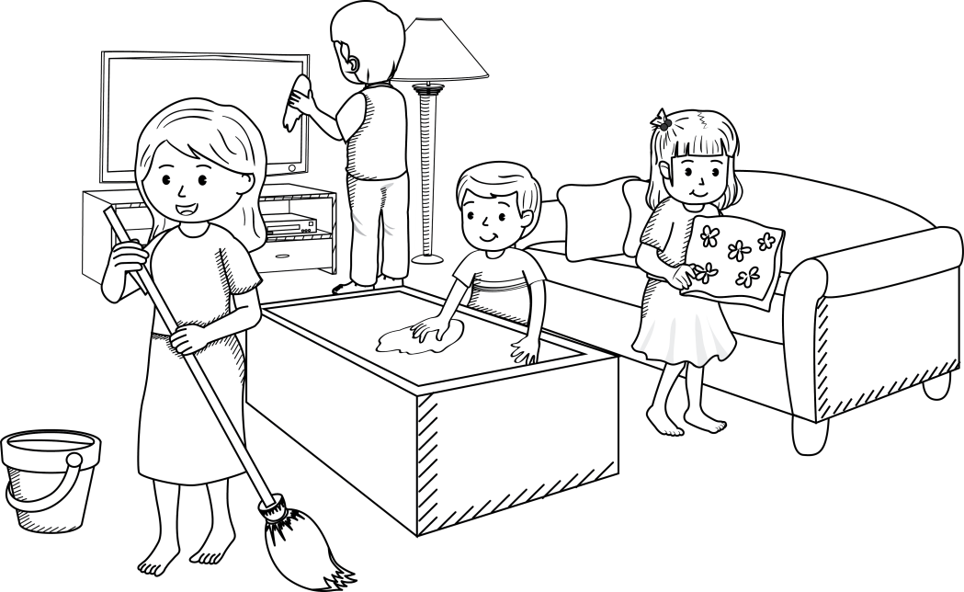
1. Menjaga Kebersihan di Dalam Rumah
Menjaga kebersihan di dalam rumah menjadi tanggung jawab semua anggota keluarga.
Semua anggota keluarga bekerja sama membersihkan rumah.

Slide 9
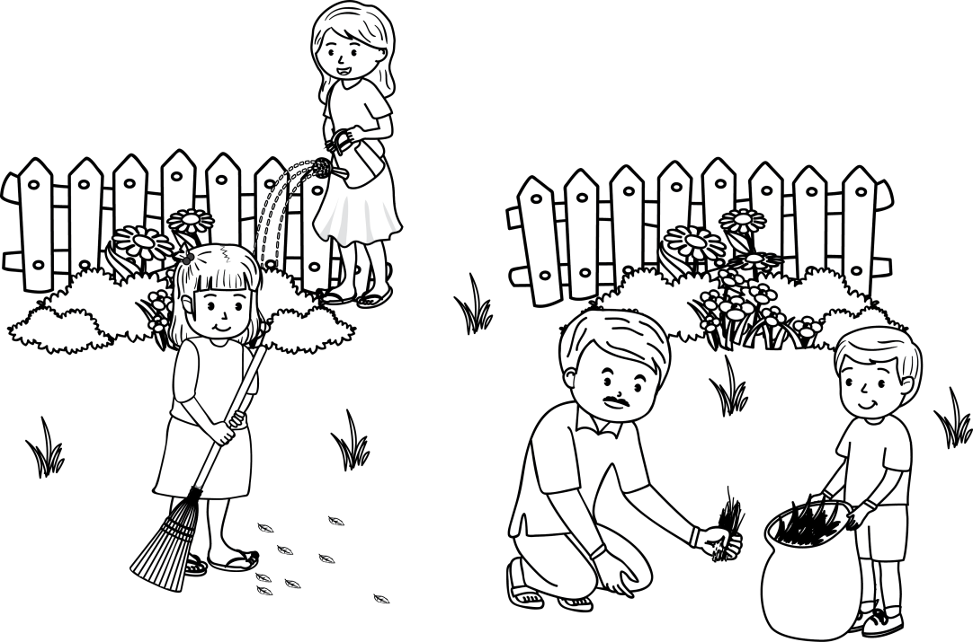
2. Menjaga Kebersihan di Luar Rumah
Teras rumah bersih.
Halaman rumah bersih.
Bunga-bunga segar.
Semua itu menambah nyaman penghuninya.

Slide 10
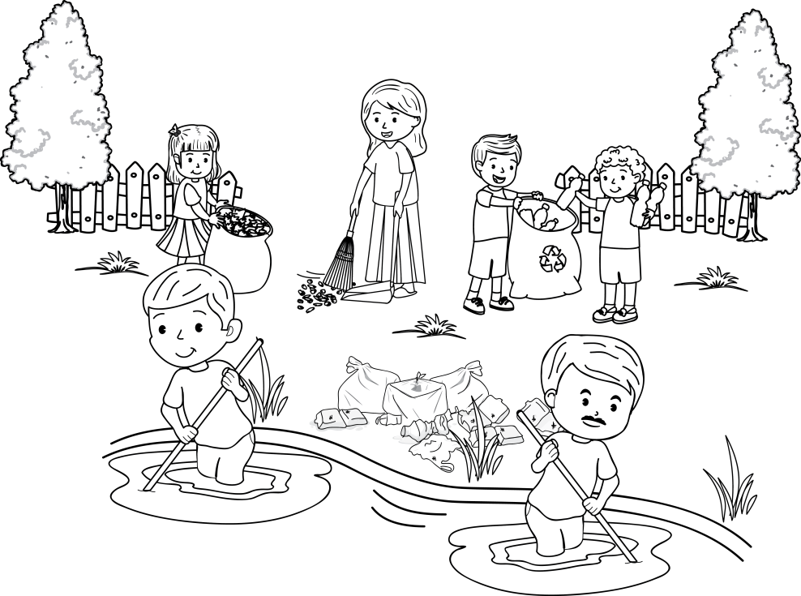
3. Menjaga Kebersihan Lingkungan
Menjaga kebersihan di dalam rumah menjadi tanggung jawab semua warga.
Ada yang menyapu jalan, membuang sampah, dan membersihkan selokan.

Slide 11
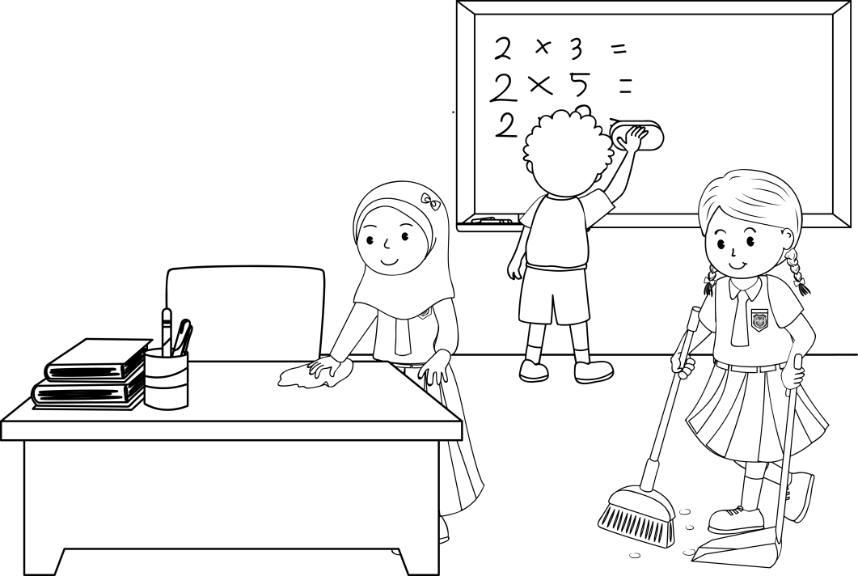
C. Menjaga Kebersihan Lingkungan Kelas
Kelas adalah tempat kita belajar.
Di kelas ada jadwal piket.
Tugas piket membersihkan ruang kelas, yaitu menyapu lantai, mengelap meja dan kaca jendela, serta membersihkan papan tulis.

Slide 12
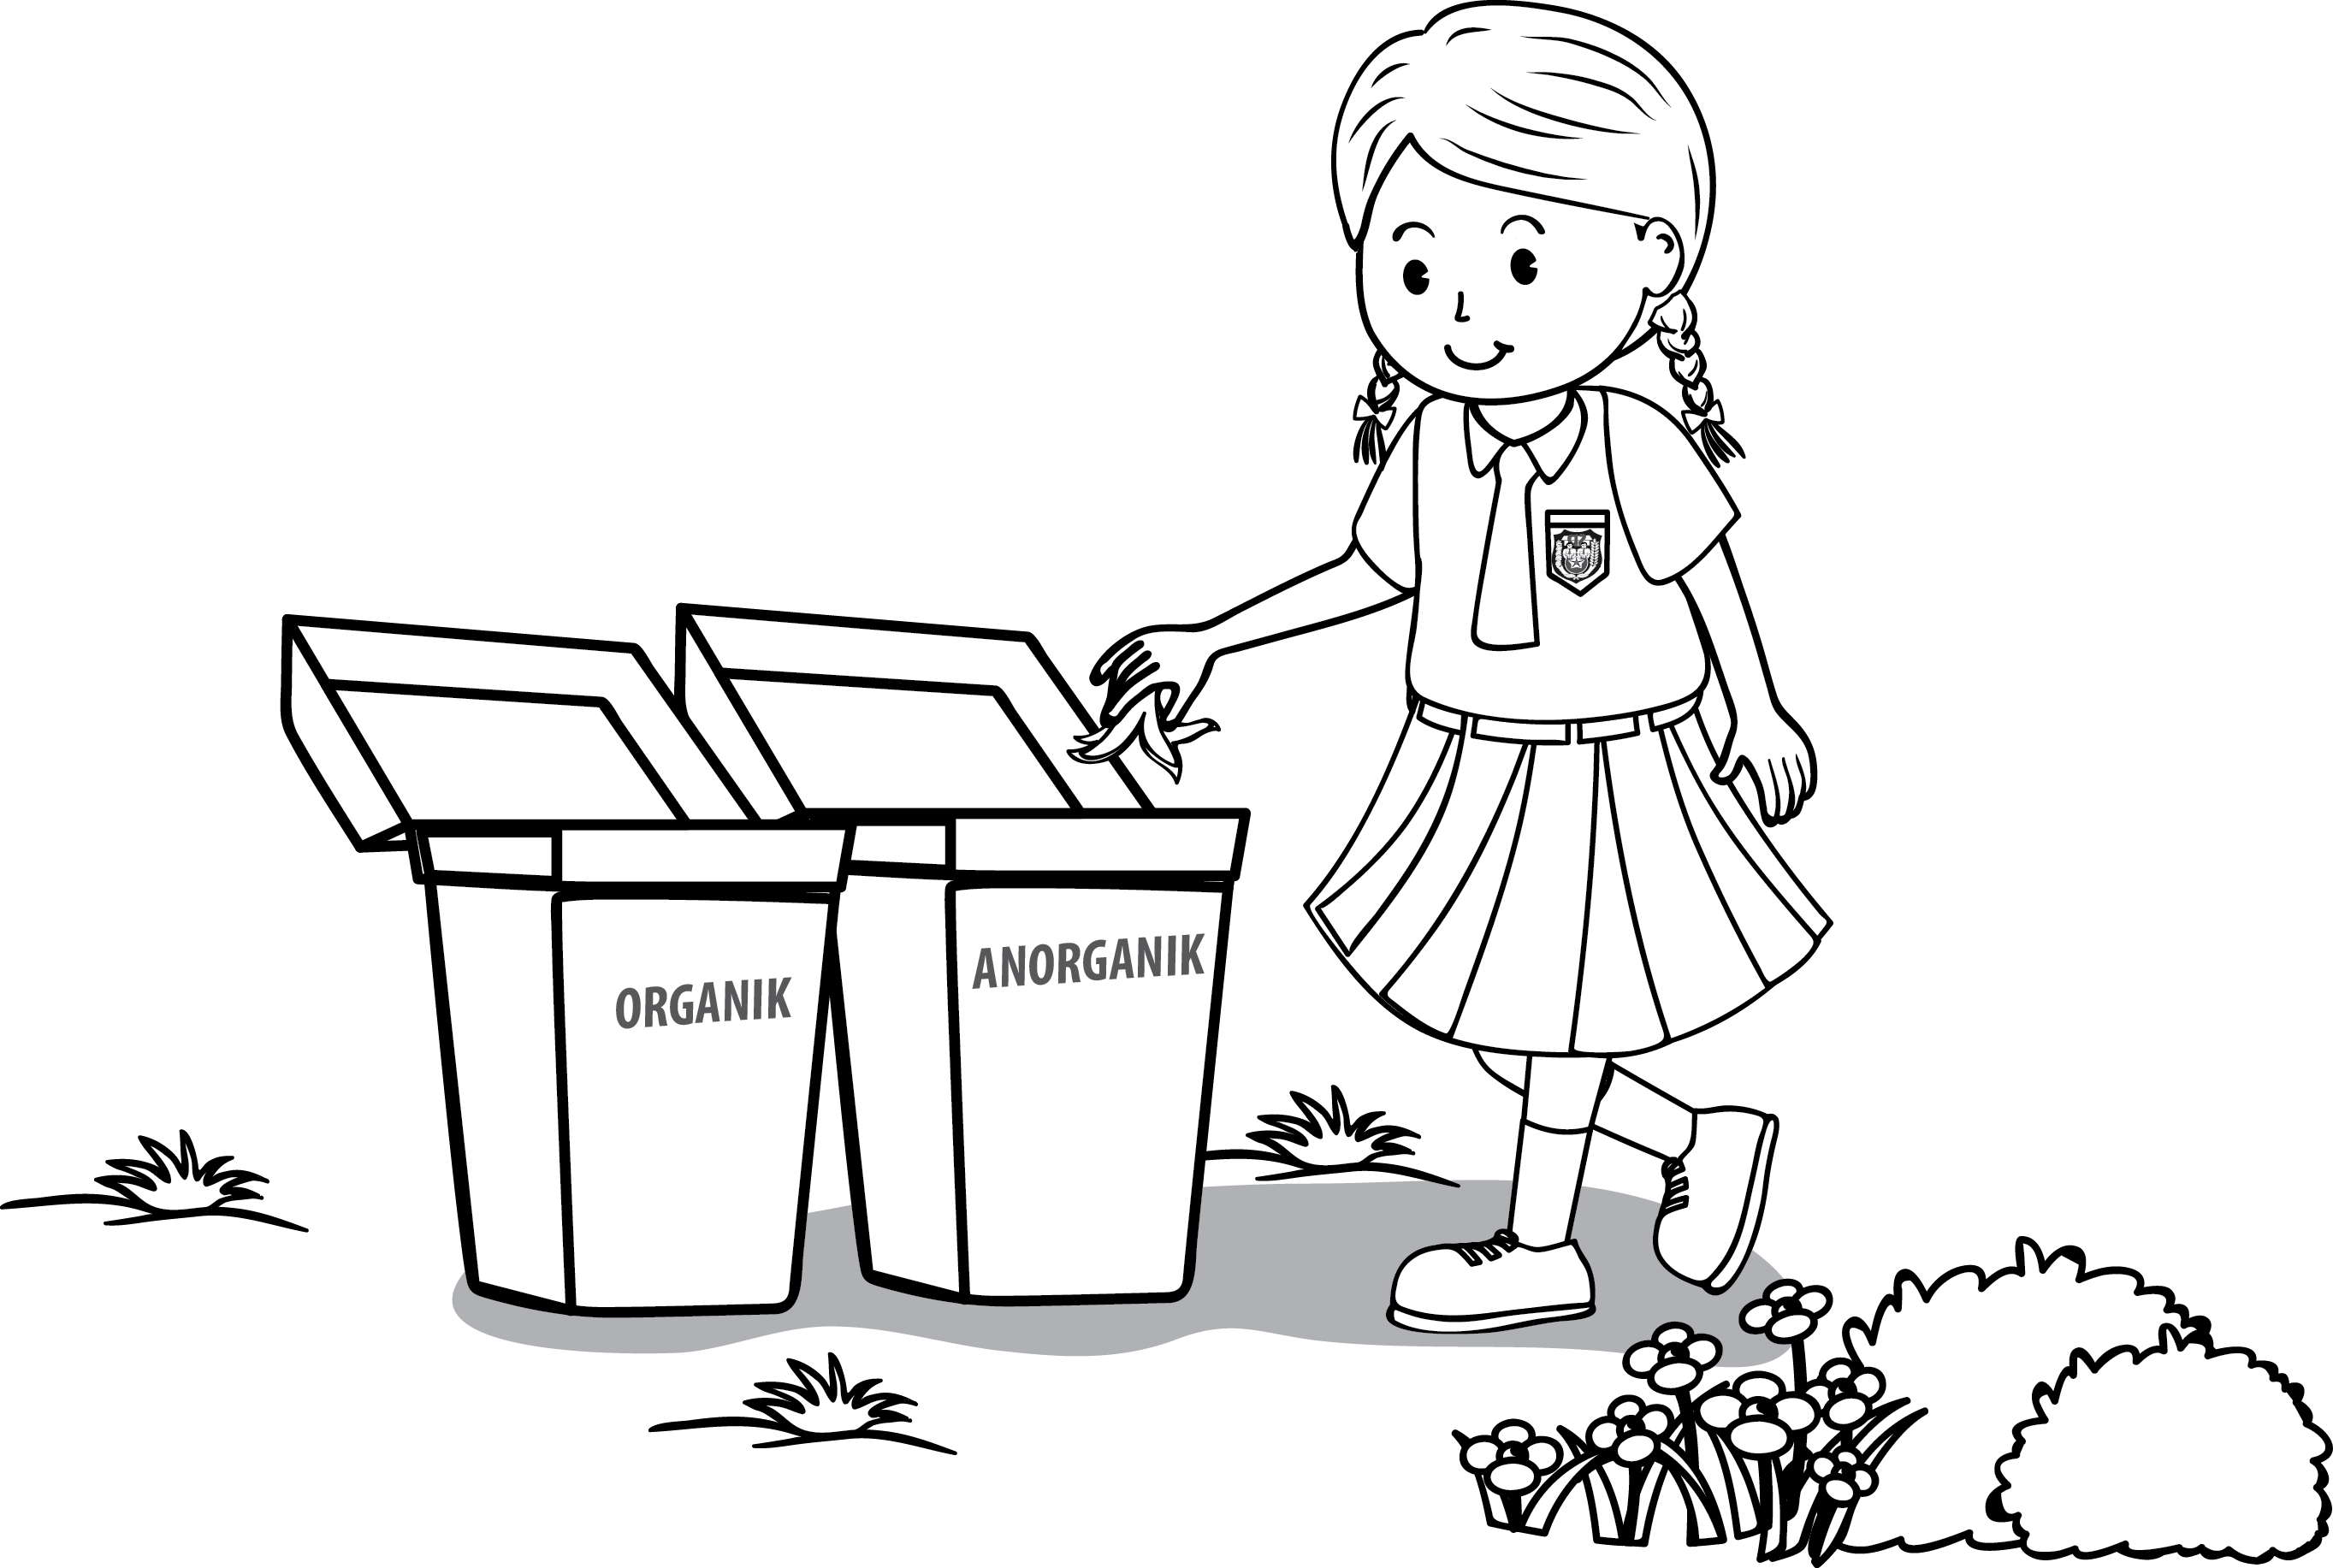
D. Menjaga Kebersihan Lingkungan Sekolah
Menjaga kebersihan sekolah merupakan tanggung jawab semua warga sekolah.
Sebulan sekali, sekolah melakukan kerja bakti.

